Slide 1
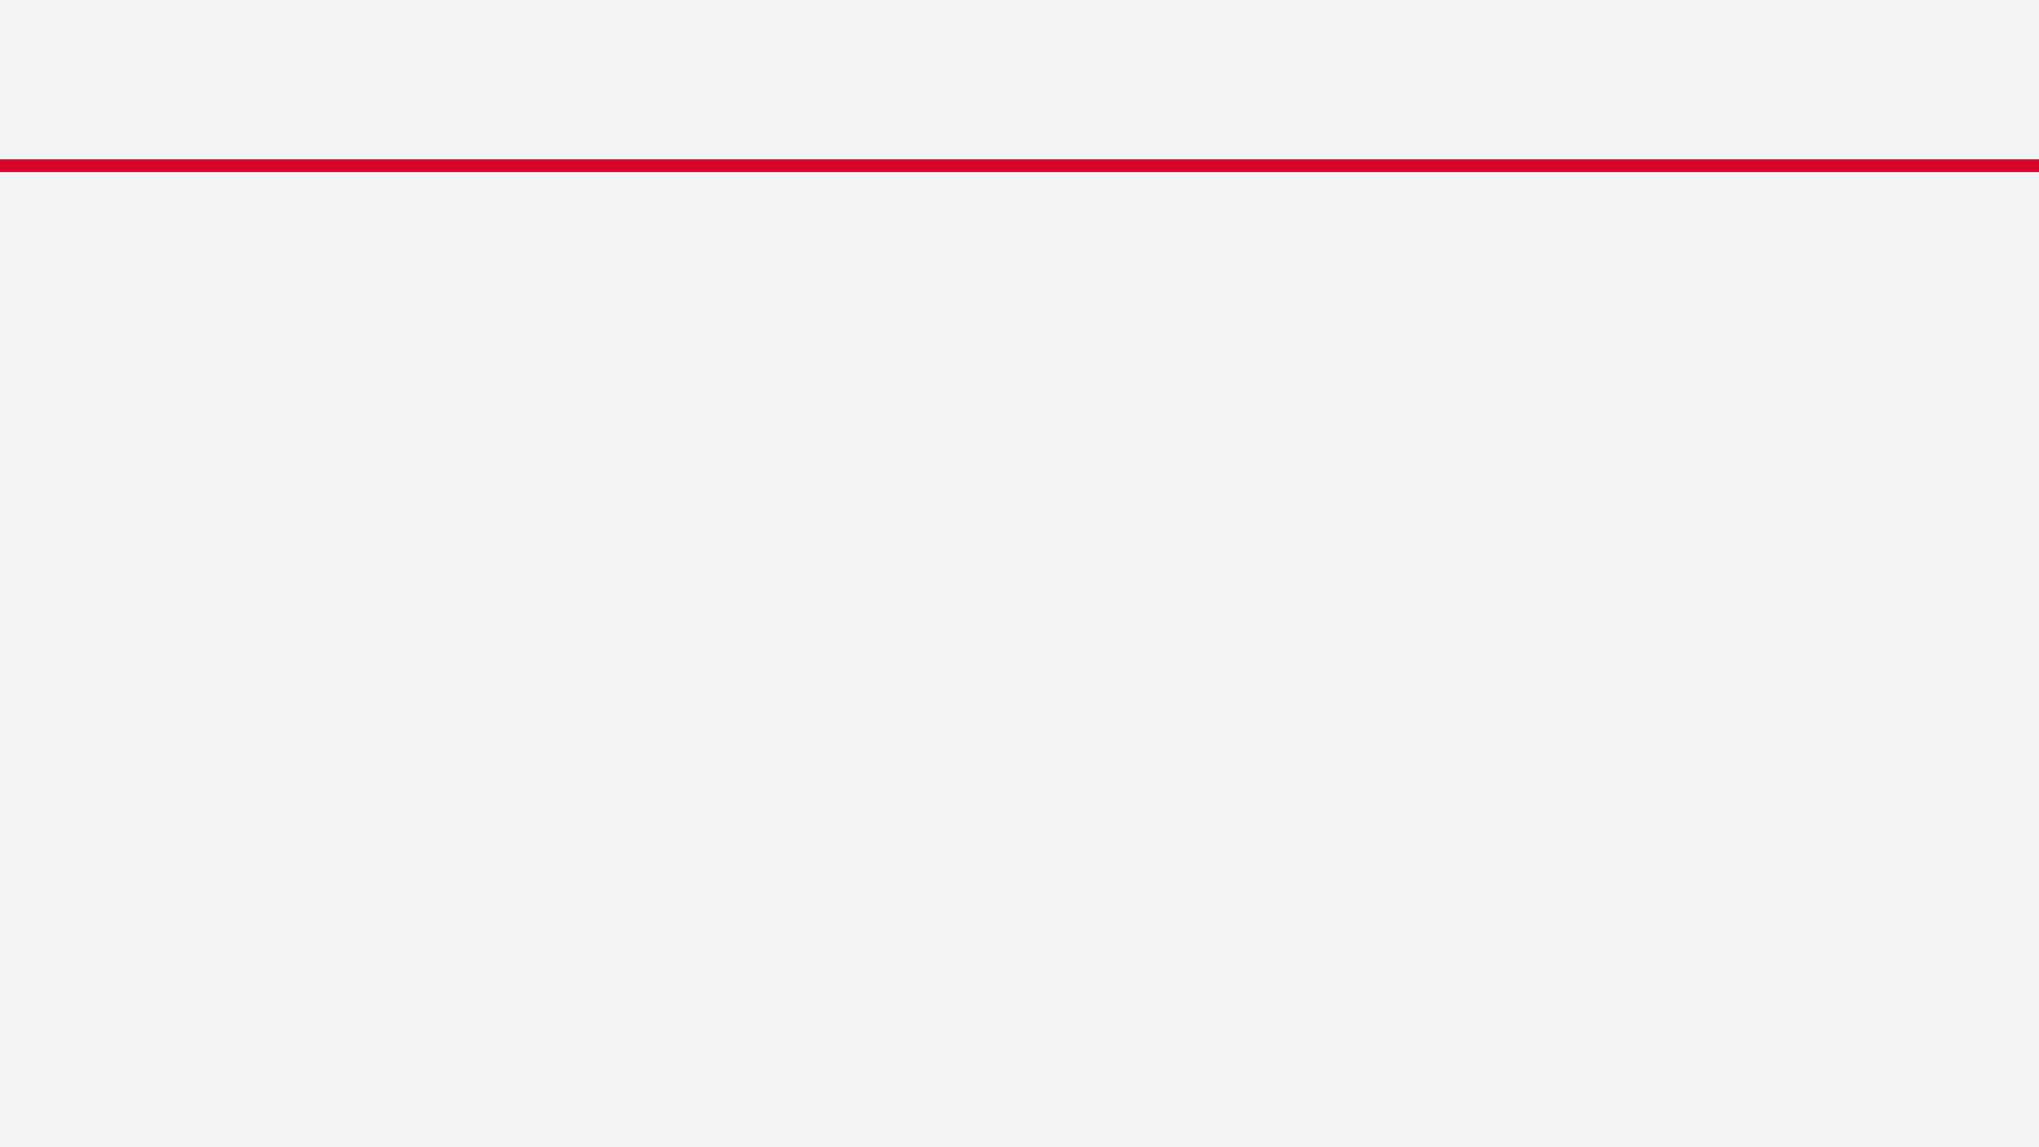


ANÁLISIS DE EVENTOS STATSBOMB CON KAFKA, SPARK, LANGGRAPH Y RAG
PRÁCTICA FINAL BIG DATA PROCESSING II
Sara Mas y Alejandro Pascual

Slide 2




EL DESAFÍO DE LOS DATOS
{
"type": {"id": 30, "name": "Pass"},
"team": {
"id": 217,
"name": "Barcelona"
},
"player": {
"id": 5503,
"name": "Lionel Messi"
},
"location": [60.0, 40.0],
"pass": {
"length": 15.5,
"angle": 0.12
},
"minute": 12
}
// +50 campos adicionales por evento...
Complejidad en tiempo real
Datos JSON complejos
Eventos de StatsBomb con estructuras anidadas y múltiples niveles de información táctica.
Dificultad de análisis
Procesar una gran cantidad de eventos por segundo manualmente es imposible para obtener insights inmediatos.
Escalabilidad crítica
Se requiere un pipeline que soporte el flujo masivo de datos sin pérdida de integridad.

Slide 3
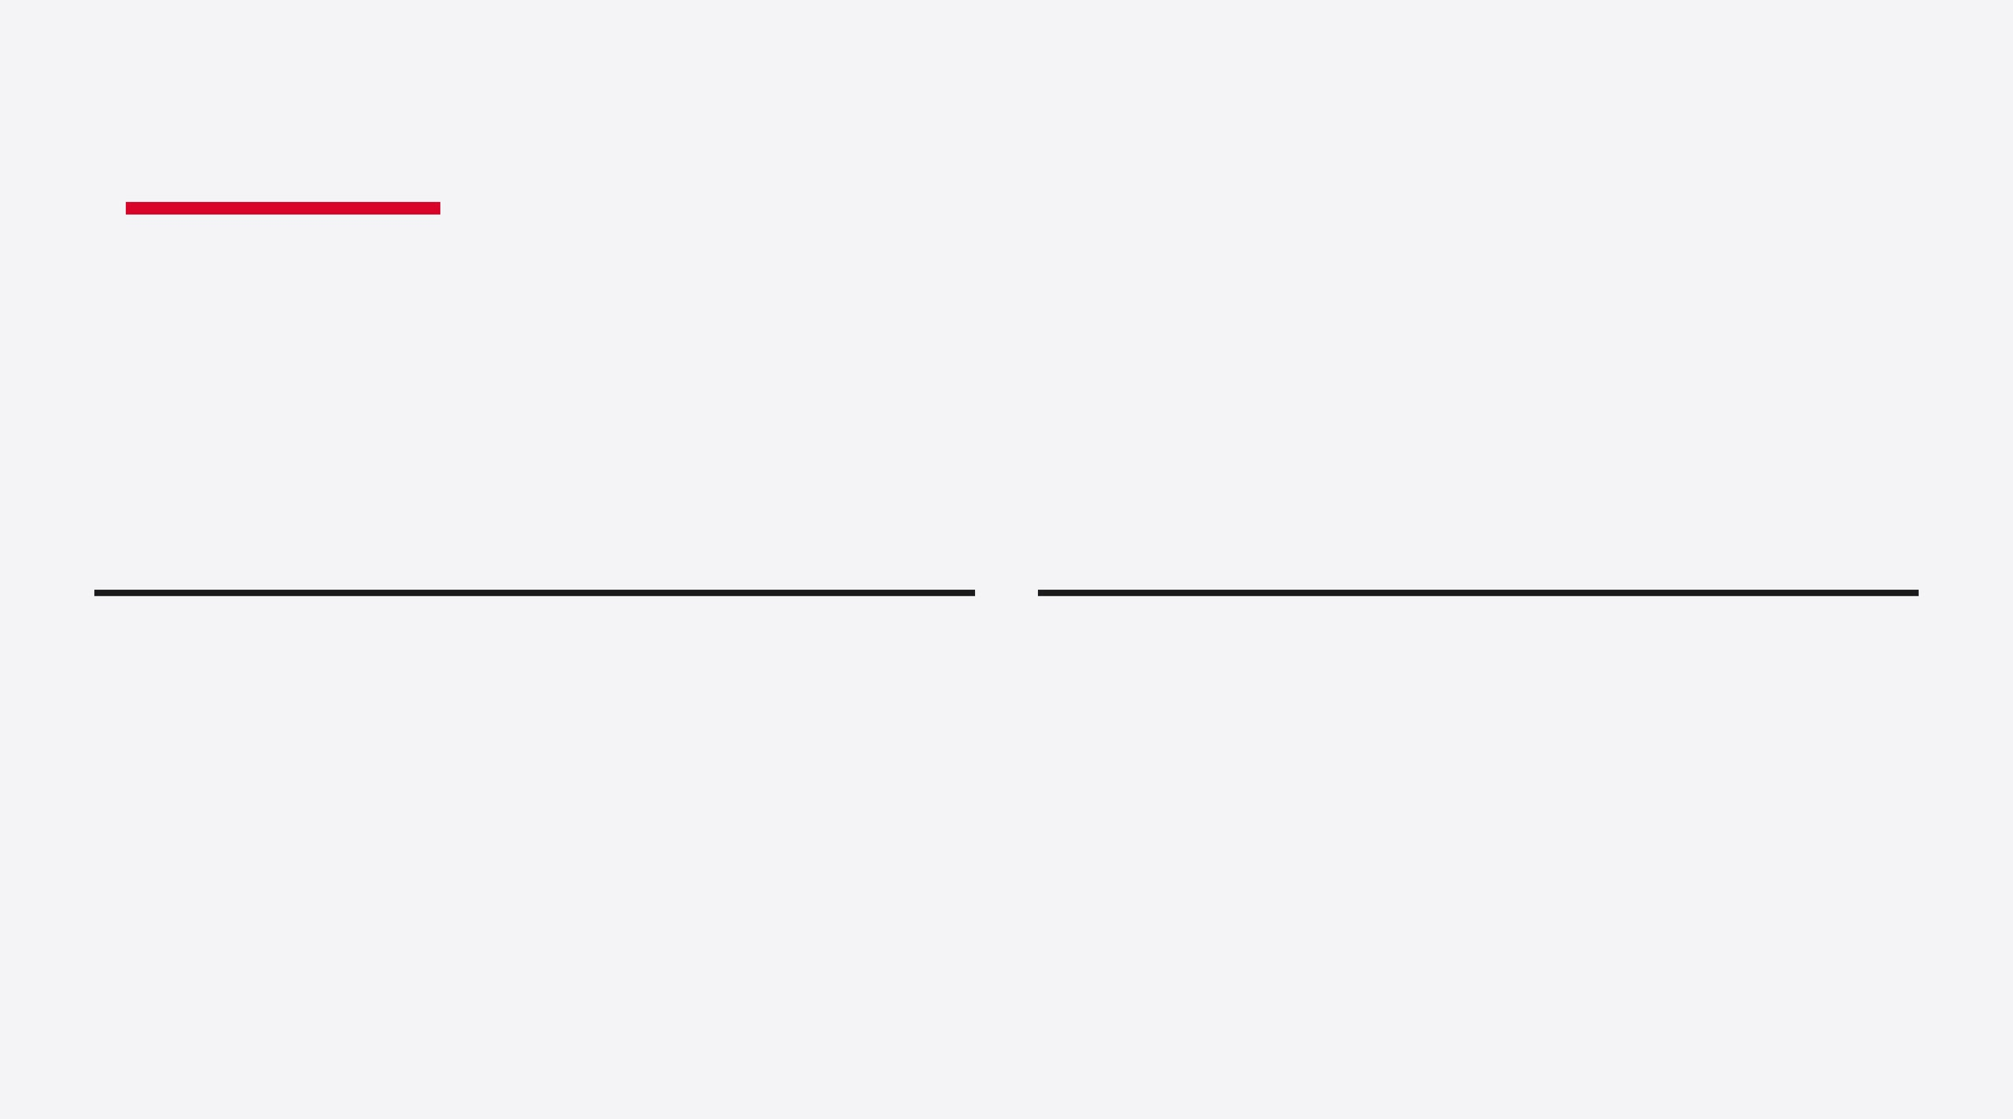







ARQUITECTURA DEL SISTEMA
STATSBOMB
KAFKA
SPARK
PARQUET
RAG + AI
INFORME
Eventos JSON
Broker Streaming
Structured Streaming
Persistencia
LangGraph / Ollama
HTML / Markdown
Ingesta y procesamiento
Inteligencia generativa
Pipeline desacoplado que garantiza escalabilidad y manejo de ráfagas de datos deportivos.
Uso de agentes para transformar métricas crudas en informes tácticos narrativos.

Slide 4







KAFKA: EL CORAZÓN DEL STREAMING
Gestión de eventos en “tiempo real”
Broker de mensajería
Actúa como un buffer resiliente que recibe y almacena eventos de StatsBomb de forma segura.
PYTHON PRODUCER
Desacoplamiento total
Separa la lógica de generación de datos (Producer) de la lógica de procesamiento (Spark).
APACHE KAFKA
Simulación de flujo
SPARK STREAMING
Permite ingerir eventos a la velocidad real del partido, garantizando el orden cronológico.

Slide 5







SPARK: EL MOTOR DE ANÁLISIS
Procesamiento en vuelo
Structured streaming
xG (Goles esperados)
Precisión de pases
Consumo continuo de eventos desde Kafka con latencia mínima.
Probabilidad de gol basada en la ubicación y tipo de tiro.
Ratio de pases completados vs intentados en tiempo real.
Limpieza y normalización
Transformación de JSON crudo en esquemas estructurados y listos para análisis.
Ventanas temporales
Intensidad de presión
Zonas de actuación
Agregación de datos por intervalos para detectar tendencias durante el partido.
Frecuencia de acciones defensivas en campo contrario.
Densidad posicional de los jugadores por zonas del campo.

Slide 6
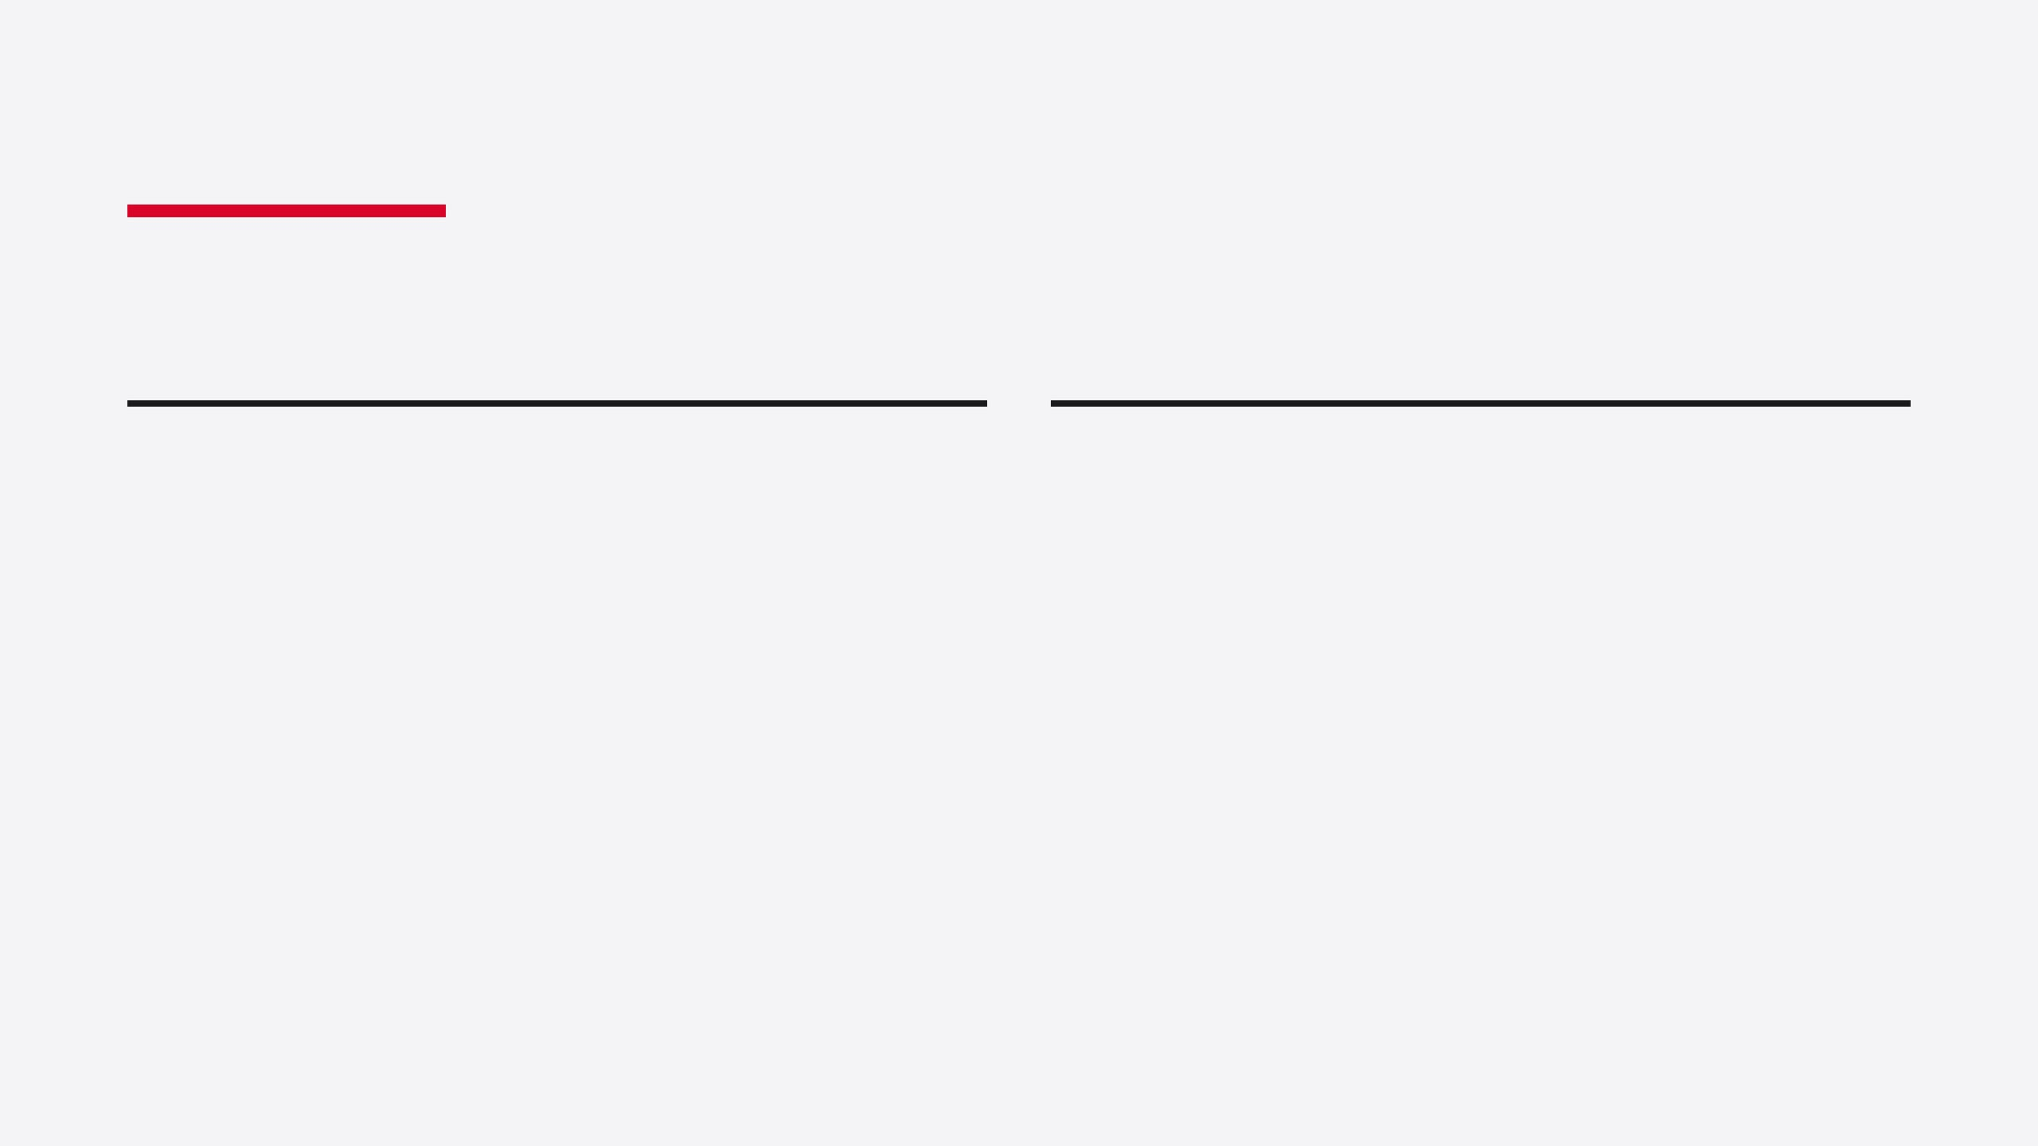





IA CON PROPÓSITO
RAG
LANGGRAPH
Recuperación de contexto
Control de alucinaciones
Extrae información histórica y táctica relevante de documentos externos para enriquecer los datos.
Garantiza que el modelo no invente métricas, forzando el uso de datos reales procesados.
Priorización de equipos
Orquestación de agentes
Filtra el conocimiento para centrarse exclusivamente en los protagonistas del partido analizado.
Coordina el flujo de trabajo entre agentes especializados para una salida coherente.
Interpretación táctica
Spark Metrics
Añade una capa de significado deportivo a las métricas calculadas por Spark.
↓
metrics_agent
↓
rag_agent (Context Recovery)
↓
report_agent (Report Generation)
↓
persistence_agent (HTML / Markdown Output)

Slide 7
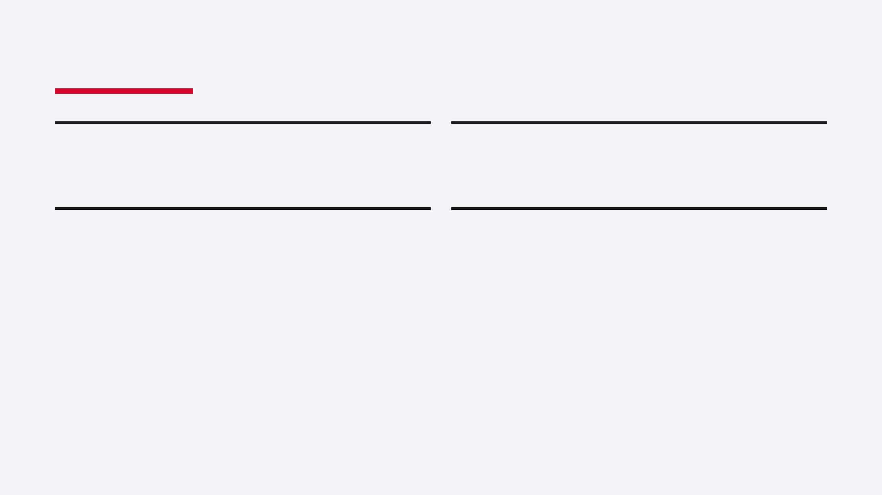




DEMOSTRACIÓN DEL FLUJO
1. Inyección de eventos
2. Procesamiento spark
El Producer Python lee el dataset StatsBomb y envía ráfagas de JSON a Kafka.
Spark Structured Streaming consume los eventos, limpia datos y calcula métricas en tiempo real.
3. Persistencia parquet
4. Generación de informe
Los resultados se almacenan en /output/aggregates con particionamiento eficiente.
LangGraph coordina a los agentes para redactar el análisis táctico final.
RESULTADO FINAL: INFORME TÁCTICO AUTOMATIZADO
[INFO] Spark Structured Streaming procesó 3398 eventos StatsBomb desde Kafka.
[INFO] LangGraph coordinó métricas, recuperación RAG y generación del informe.
[INFO] Contexto documental recuperado: Sevilla | Villarreal | Métricas StatsBomb | Lectura táctica
[SUCCESS] report_3946405_events.html generado correctamente.
>> Métricas destacadas: xG total: 2,254 | 989 pases analizados | 288 presiones detectadas | máxima intensidad: Sevilla min 50-55

Slide 8
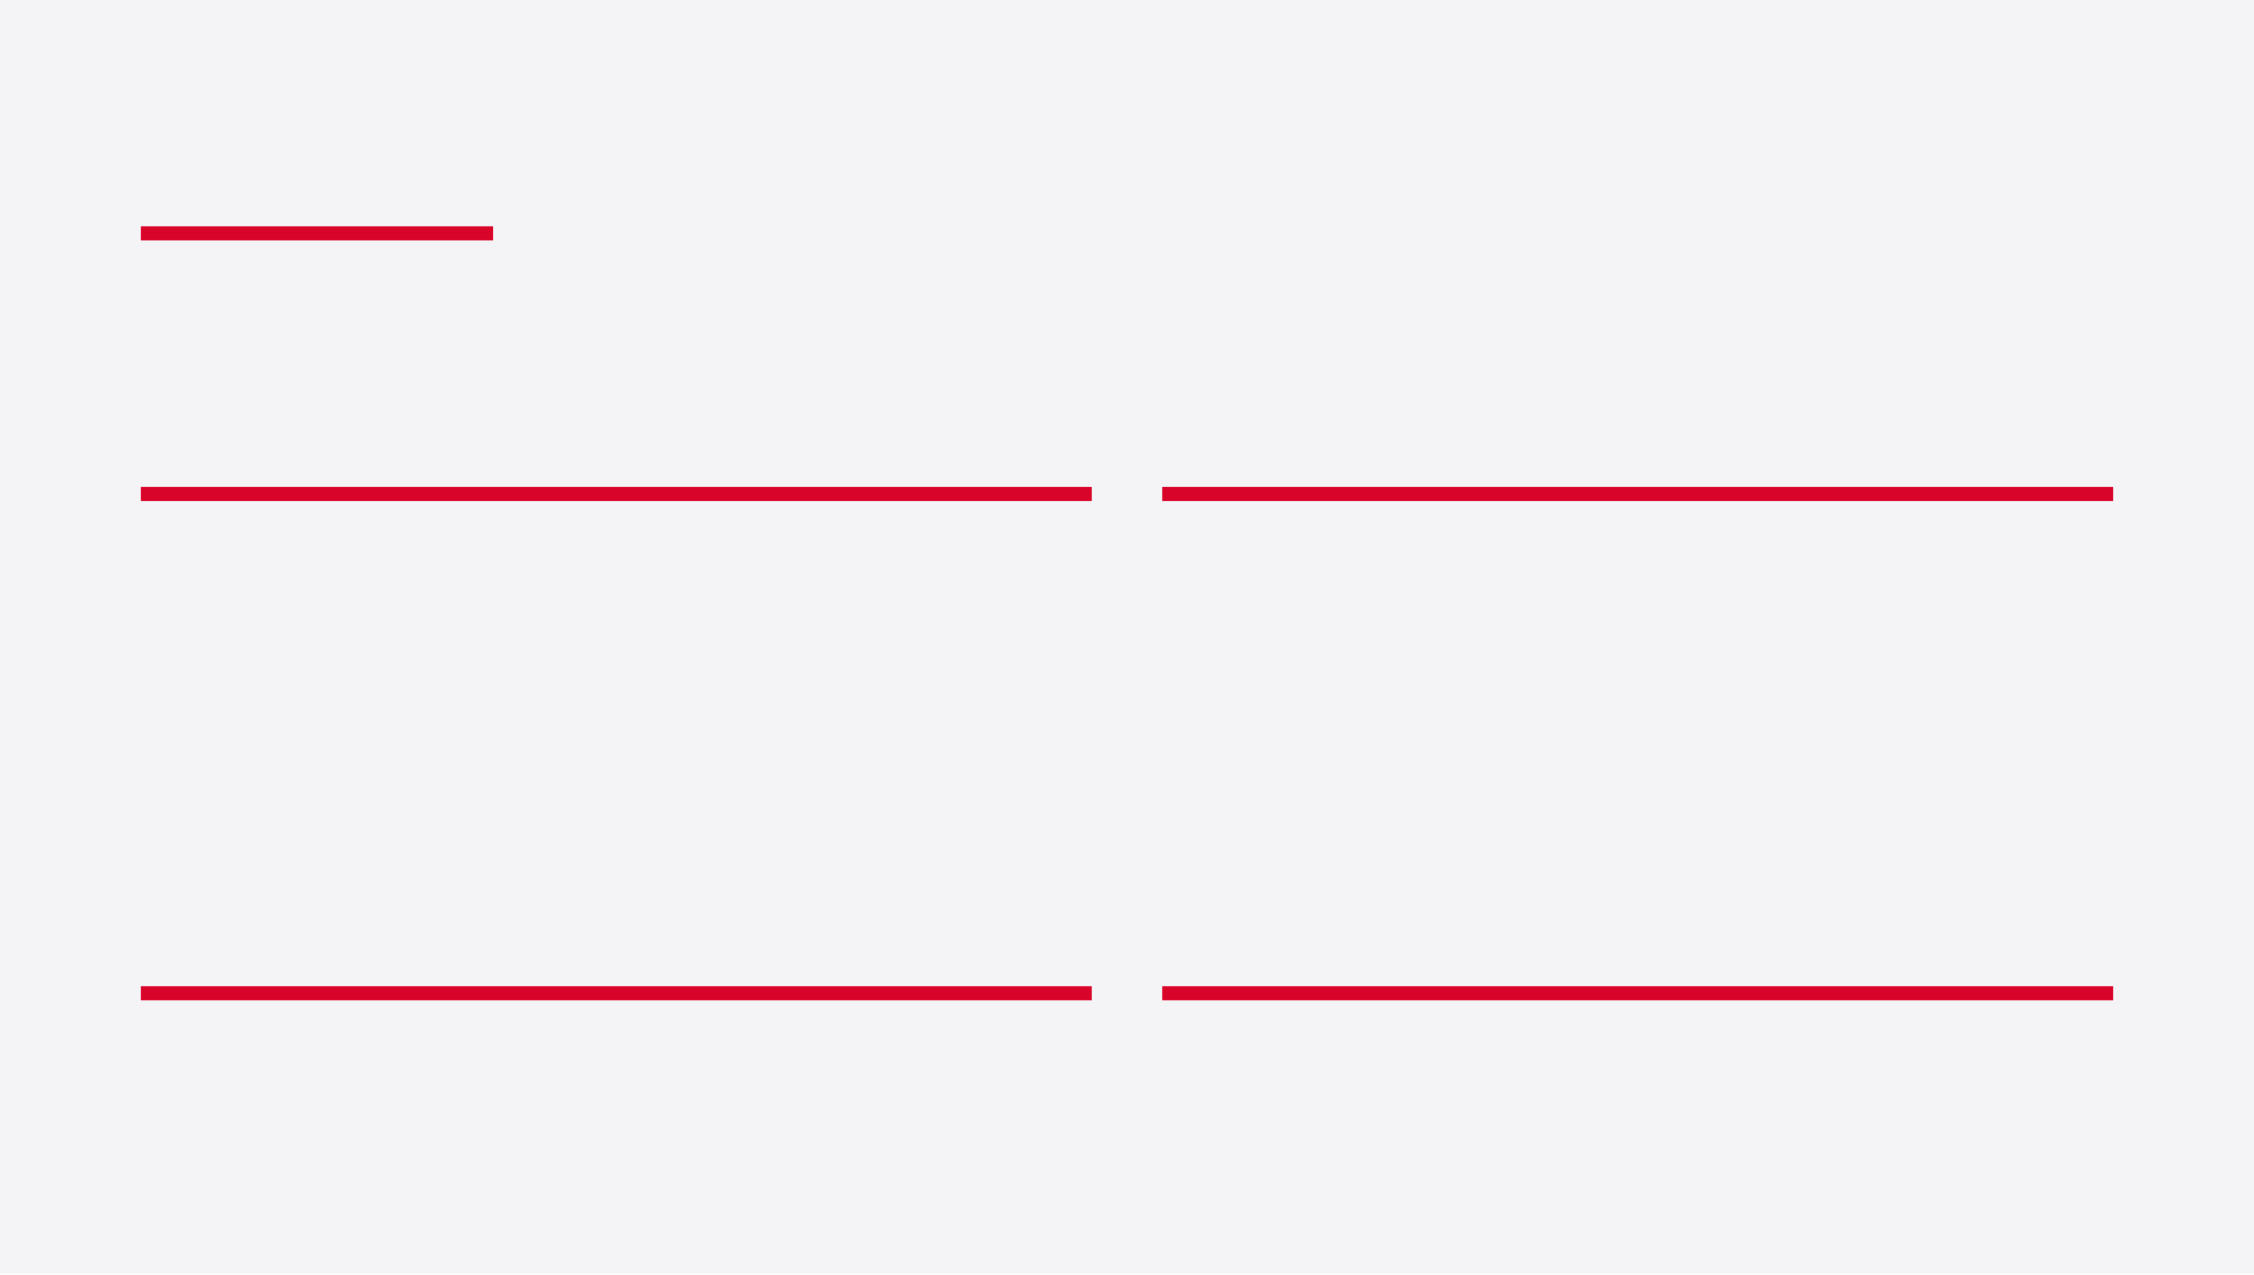




RESULTADOS E IMPACTO
PIPELINE END-TO-END
STREAMING “REAL-TIME”
Sistema completamente funcional desde la ingesta de eventos crudos hasta la generación de informes tácticos.
Procesamiento de eventos con latencia mínima, permitiendo análisis durante el transcurso del partido.
IA LOCAL Y PRIVADA
ARQUITECTURA DOCKER
Uso de Ollama para ejecutar modelos de lenguaje localmente, eliminando costes de API y garantizando privacidad.
Entorno totalmente contenedorizado que garantiza la reproducibilidad y facilidad de despliegue en cualquier sistema.

Slide 9






DECISIONES DE INGENIERÍA
DOCKER COMPOSE
FORMATO PARQUET
SPARK STREAMING
Garantiza la reproducibilidad total del entorno de Big Data e IA en cualquier máquina.
Almacenamiento columnar eficiente para consultas analíticas rápidas sobre métricas deportivas.
Elegido por su capacidad de escalabilidad horizontal y procesamiento nativo de streams.
TERM FREQUENCY – INVERSE DOCUMENT FREQUENCY LOCAL
OLLAMA (LOCAL)
ARQUITECTURA AGENTES
Ejecución de LLMs en local para asegurar privacidad de datos y eliminar costes de API.
Separación de responsabilidades con LangGraph para evitar alucinaciones del modelo.
Implementación de RAG ligera y sin dependencias externas para búsqueda de contexto táctico.

Slide 10





CONCLUSIONES Y FUTURO
SPARK
RAG
LANGGRAPH
Los datos en tiempo real.
El contexto táctico e histórico.
La ordanización y generación final.
ESCALABILIDAD
IA AVANZADA
VISUALIZACIÓN REAL-TIME
Arquitectura preparada para procesar múltiples partidos en paralelo.
Integración de modelos de visión para análisis de video directo.
Integración futura de dashboards interactivos permitiendo seguimiento táctico en directo

